Slide 1
Le Service d’Information Scientifique du CERN
Qu’est-ce que le CERN?
Le contexte: une communauté et ses besoins
Comment répondre à ces besoins
Le Service de l’Information Scientifique
Questions?

Slide 2
Qu’est-ce que le CERN?
Une organization européenne, qui va acquérir une dimension mondiale
Fondée en 1954
21 pays membres (la Suisse est un des pays fondateurs)
Observateurs: Commission européenne, États-Unis d'Amérique, Fédération de Russie, Inde, Japon, Turquie et UNESCO
Plus de 100 pays representés
Budget 2014: 1108,5 MCHF

Slide 3
Qu’est-ce qu’on fait au CERN?
Recherche scientifique de base en physique des particules. On y étudie les constituants fondamentaux de la matière.
Toutefois, le programme de physique du Laboratoire est bien plus vaste, allant de la physique nucléaire à l’étude de l'antimatière, aux effets possibles des rayons cosmiques sur les nuages.
4 axes d’activité (mission):
Recherche: chercher des réponses aux questions sur l’Univers
Technologie: faire avancer la technologie
Collaboration: faire travailler ensemble des nations différentes sur des projets scientifiques
Education: former les scientifiques de demain

Slide 4
Physique expérimentale et physique théorique
Le Grand Collisionneur de Hadrons (=Large Hadron Collider, LHC). Le LHC consiste en un anneau de 27 kilomètres de circonférence formé d’aimants supraconducteurs et de structures accélératrices qui augmentent l’énergie des particules qui y circulent.
Parmi les expériences menées au Grand Collisionneur de Hadrons (LHC), sept utilisent des détecteurs pour analyser la myriade de particules produites lors des collisions dans l’accélérateur. Ces expériences sont conduites par des collaborations de chercheurs provenant d’instituts du monde entier. Chacune est différente et se caractérise par ses détecteurs.
Les physiciens du CERN utilisent les accélérateurs et détecteurs de particules les plus puissants du monde pour mettre à l’épreuve les prédictions des théoriciens.

Slide 5

Le LHC

Slide 6
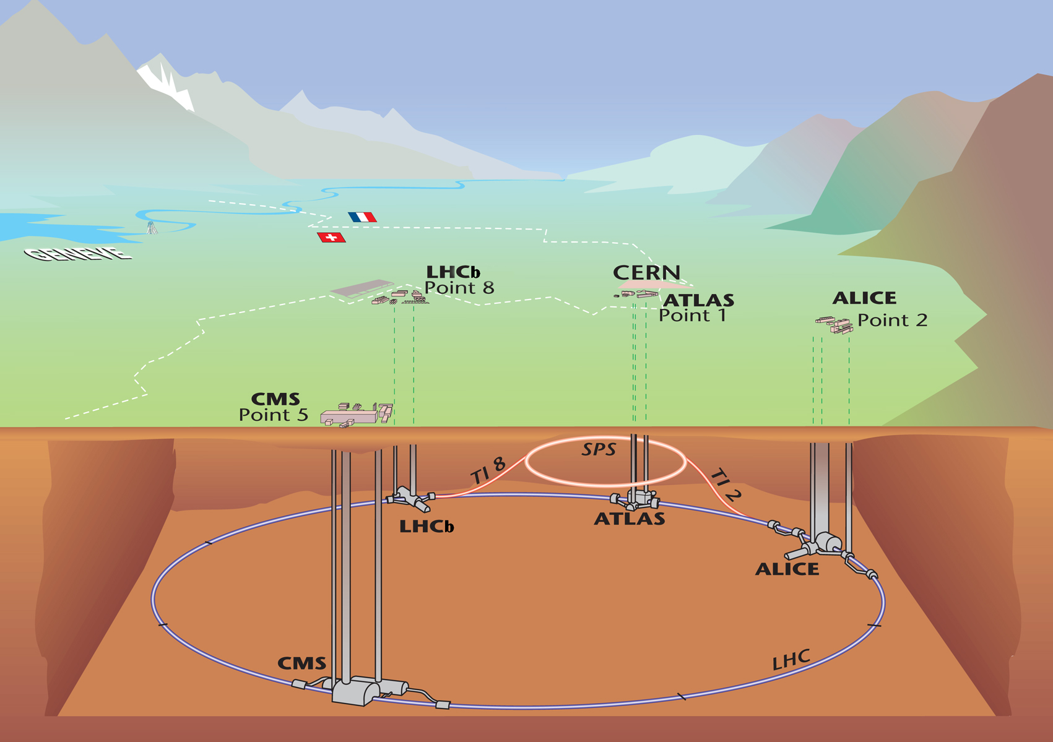
Le LHC

Slide 7
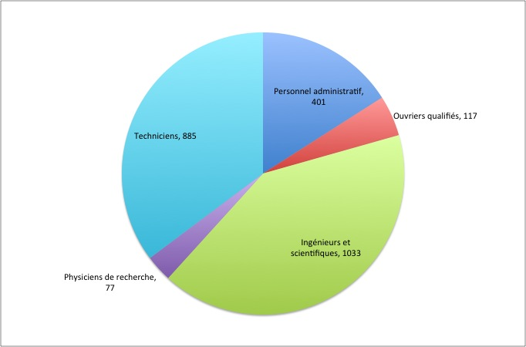
Membres du personnel: 2513 (2013)

Slide 8
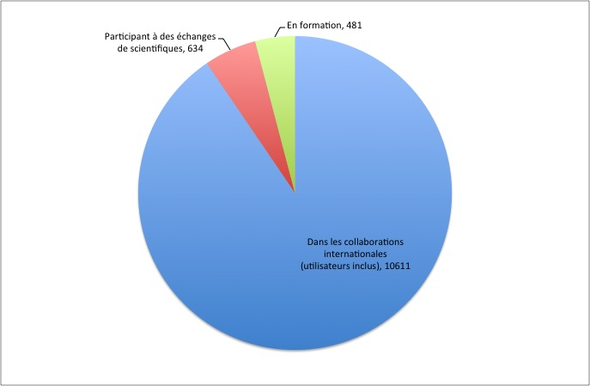
Membres du personnel associés: 11726 (2013)

Slide 9
La technologie au CERN
Il y a 10 fois plus d’ingénieurs que de physiciens parmi les membres du personnel. Pourquoi? Quelles sont les technologies dont le Laboratoire a besoin?
Des nouvelles technologies (matériaux et procédés) qui n’existent pas sur le marché:
Cryogénie + aimants = supraconductivité
Le vide
L’ électronique
L’informatique

Slide 10
L’informatique
Les expériences du CERN produisent des quantités astronomiques de données.
Les particules entrent en collision environ 600 millions de fois par seconde. Chaque collision produit des particules qui se décomposent. Des circuits électroniques enregistrent le passage de chaque particule à travers un détecteur sous la forme d’une série de signaux électroniques, puis envoient les données au Centre de données du CERN afin qu’elles soient reconstituées numériquement.
La Grille de calcul mondiale pour le LHC (WLCG, le Grid) – une infrastructure informatique décentralisée - fournit à la communauté des chercheurs un accès aux données du LHC en temps quasi réel. La Grille s’appuie sur la technologie du World Wide Web, inventée au CERN en 1989.

Slide 11
Le Web
Tim Berners-Lee, un informaticien du CERN inventa le World Wide Web en 1989. À l'origine, la Toile (ou le web, comme on le surnomme) fut conçue et développée pour répondre au besoin de partage d'informations entre scientifiques travaillant dans différentes universités et instituts aux quatre coins du monde.
Bien que ces scientifiques passent une part de leur temps au CERN, ils travaillent généralement dans des universités et laboratoires de leur pays d'origine. Le maintien d'une bonne communication entre ces scientifiques est essentiel.
L'idée de base du WWW était de combiner les technologies des ordinateurs personnels, des réseaux informatiques et de l'hypertexte en un système d'information mondial, puissant et facile à utiliser.

Slide 12
Le contexte: une communauté et ses besoins
Multiculturalisme: « la Genève internationale ».
La plupart des physiciens ne sont pas des membres du personnel: ils ont un bureau au CERN, mais il ne sont pas là tout le temps.
  Nécessité de développer des services à distance
Le niveau d’alphabétisation informatique est élevé et l’habitude à accéder à l’information en ligne est enracinée
  Dans le développement des collection des livres et des périodiques il faut en tenir compte
La Bibliothèque est au service de la recherche scientifique de pointe, toutefois nous avons différents type d’utilisateurs (de l’étudiant au prix Nobel)
La culture de la publication libre accès est bien diffusée

Slide 13
Le Service de l’Information Scientifique
3 sections: Library, Open Access, Archive
47 personnes, dont:
19 membres du personnel
3 apprenties (AID)
3 stagiaires HEG
22 étudiants (technical, doctoral, administrative students) et attachés scientifiques

Slide 14
Les collections
Une collection d’ebooks qui a connu un développement exponentiel: ~70.000 titres (46.000 titres papier, 6.000 titres hybrides)
La collection des périodiques est presque intégralement e-only, c’est-à-dire presque tous les journaux scientifiques dans notre collection sont disponibles seulement en format électronique (depuis janvier 2008)
Le nombre de visiteurs de la bibliothèque reste stable, et le nombre des prêt papier a baissé un peu, mais un certain nombre de lecteurs a toujours besoin d’un espace physique.
Toutefois, la communication avec les utilisateurs se fait surtout par email.
La publication libre accès – un projet dans lequel le CERN joue un rôle important - réponds au besoin de rendre accessibles les résultats de la recherche à la communauté des scientifiques

Slide 15
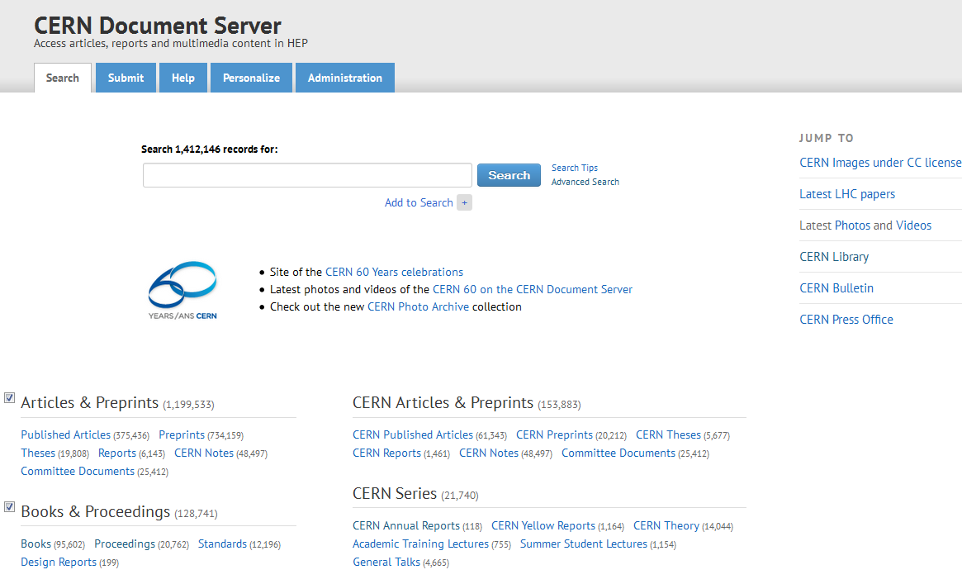
Comment répondre à ces besoins: les services en ligne: http://cds.cern.ch (CERN Document Server)

Slide 16
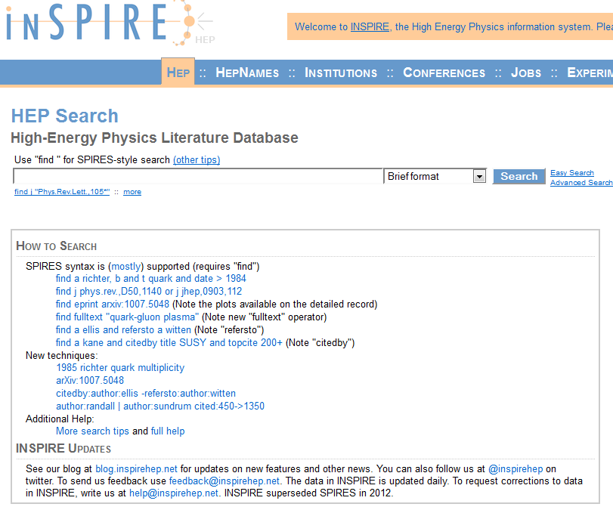

Comment répondre à ces besoins: les services en ligne: http://inspirehep.net (Inspire)

Slide 17
Quelques statistiques
Le budget annuel:
~1,500,000 CHF -> archives, bibliothèque, matériel [non-OA]
45% (e-)journals
33% livres + e-books
7% bases de données
15% others
Le nombre de prêts: 20/jour, 5000 en 2014
Nouveaux titres de livres/conf. Proceedings: 10273, dont 895 en papier (2014)
Le nombre de visiteurs: 111.408 (2012), 100.116 (2013), 97691 (2014)
1363 articles/libres/rapports publiés en 2014 + 236 thèses de doctorat
Les publications CERN libre accès (SCOAP3 ou accords avec les éditeurs): ~90%

Slide 18
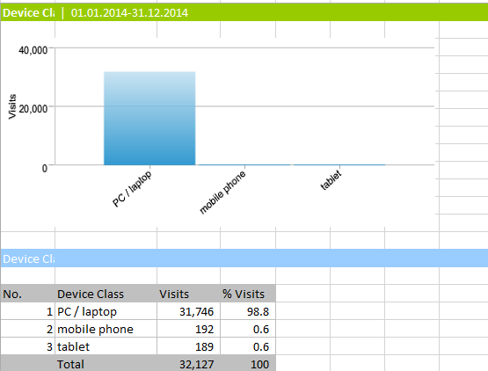
Statistiques des téléchargements
Difformité dans les modalité d’accès rendent difficile produire des statistiques homogènes. Je me concentre sur les stats de contenus Springer
Springer : 32127 téléchargements en 2014 (articles, livres et chapitres de livres)
Comment ils arrivent au fulltext?
>13000 de Springerlink
Seulement 937 viennent de CDS
9700 de Google (.com, .ch., .it etc.), dont
1500 de Google Scholar
Desktop? Laptop? Tablet? Smartphone?
PC et laptop!

Slide 19

Questions?

